Slide 1
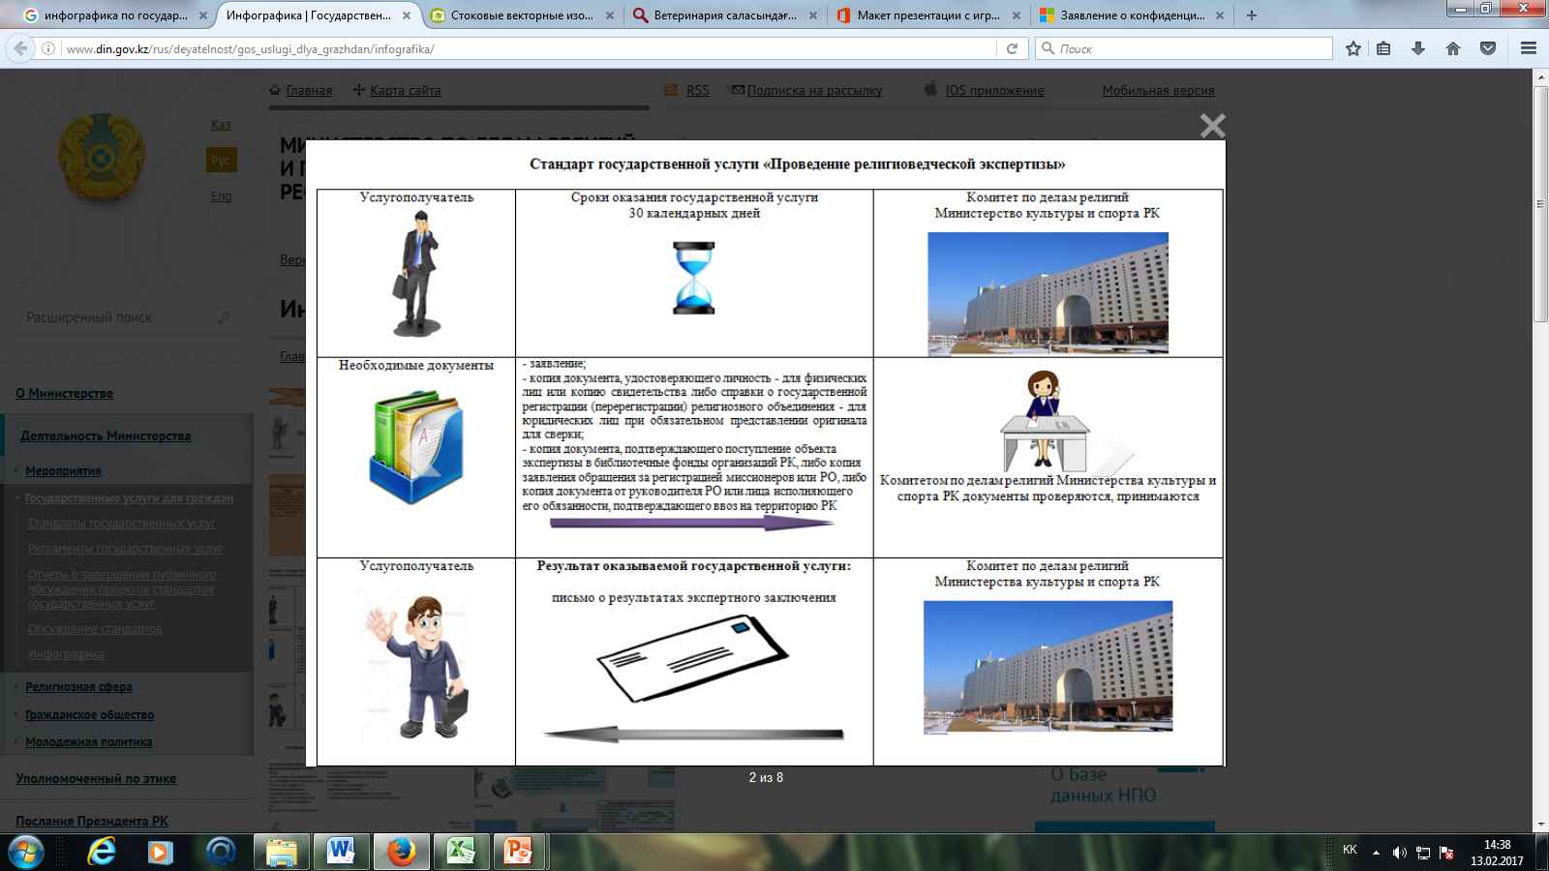
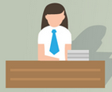
«Мектепке дейінгі білім беру ұйымдарына құжаттарды қабылдау және балаларды қабылдау»
мемлекеттік қызметті көрсету
ИНФОГРАФИКАСЫ
Маған мектепке дейінгі білім беру ұйымынан білім алғым келеді
Сізге ұйымға қабылдау мемлекеттік қызмет болып табылады, Сіз білім алғыңыз келетін мектепке дейінгі білім беру ұйымына өтініш бере аласыз
КЕҢСЕ ҚЫЗМЕТКЕРІ
МЕМЛЕКЕТТІК ҚЫЗМЕТТІ АЛУ ҮШІН ҚАЖЕТТІ ҚҰЖАТТАР ТІЗІМІ:
Қызмет алушыға жүгінген кезде:
1) қабылдауға арналған жолдама (берілген күннен бастап 5 жұмыс күні ішінде жарамды);
2) ата-анасының бірінің немесе заңды өкілінің жеке басын куәландыратын құжат (сәйкестендіру үшін);
3) баланың тууын куәландыратын құжат (сәйкестендіру үшін);
4) "Бала денсаулығы паспорты" 026/у-3 есеп нысанын толтыру және жүргізу жөніндегі нұсқаулықта қарастырылған нысан бойынша баланың денсаулық паспорты;
5) баланың денсаулығы туралы анықтама;
6) психологиялық-медициналық-педагогикалық консультацияның қорытындысы (ерекше білім беру қажеттілігі бар балалар үшін).
Мемлекеттік қызметті көрсету мерзімі – 30 (отыз) минут
«Балқаш қаласының білім бөлімі» ММ
МЕМЛЕКЕТТІК ҚЫЗМЕТТІ КӨРСЕТУ ТӘРТІБІ
Мектепке дейінгі білім беру ұйымының
КЕҢСЕ ҚЫЗМЕТКЕРІ
Мектепке дейінгі білім беру ұйымының Басшысы

